Slide 1
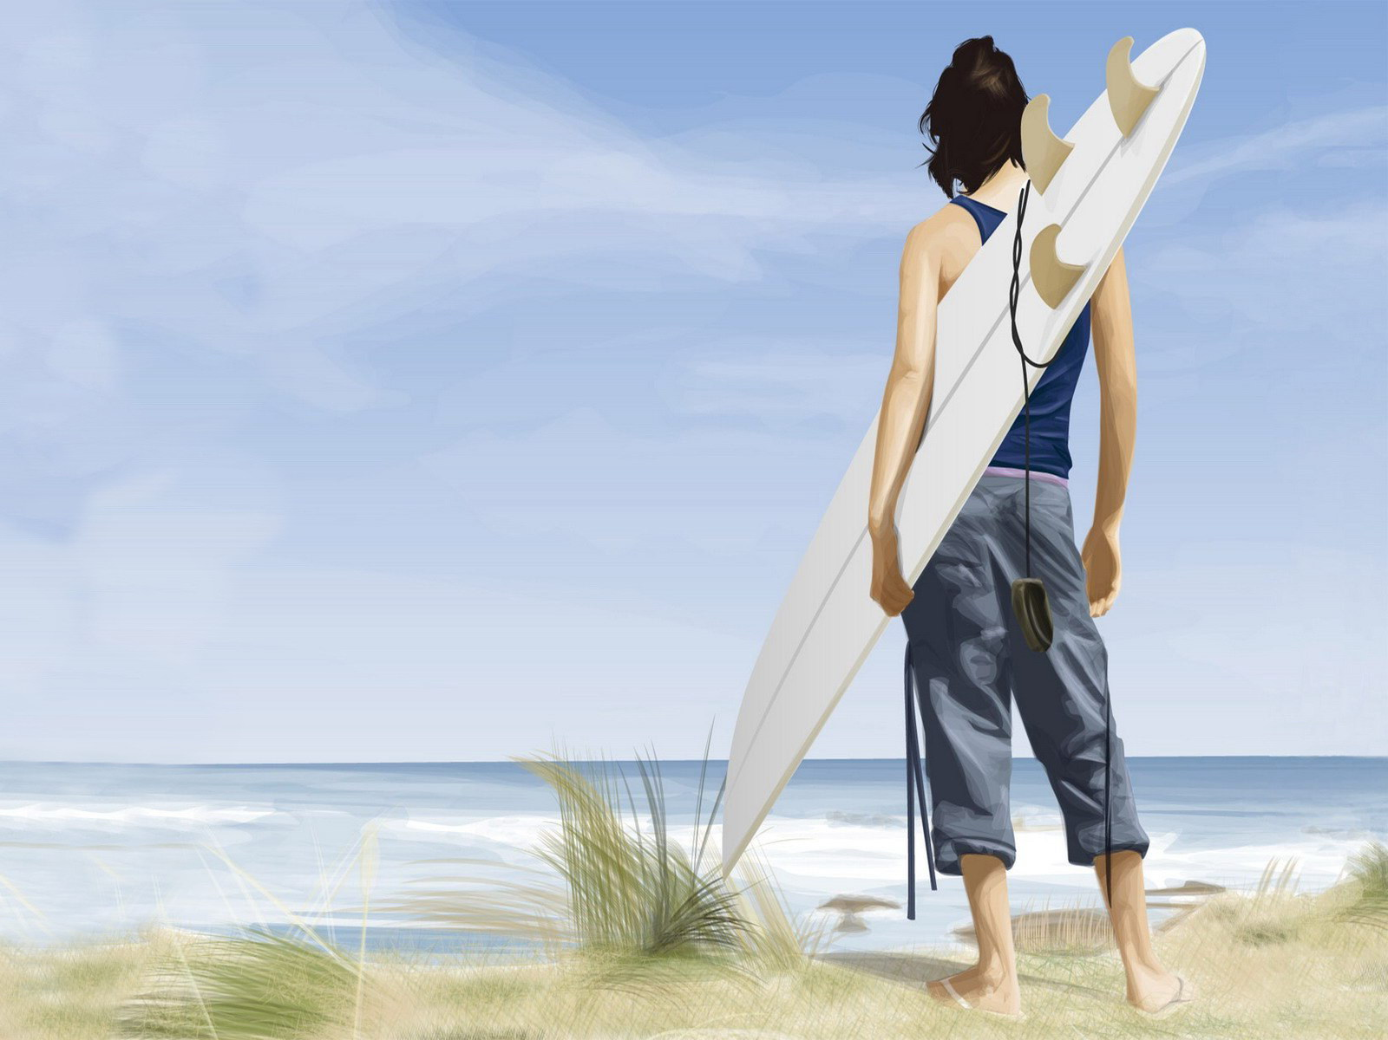
СОЦИАЛЬНАЯ СРЕДА ПОДРОСТКА
УРОК ОБЩЕСТВОЗНАНИЯ В 7 КЛАССЕ
МКОУ СОШ №24
УЧИТЕЛЬ Хлевная Ю.М.
EVG3097@MAIL.RU

Slide 2
ЦЕЛИ УРОКА
ЧТО ТАКОЕ СОЦИАЛЬНАЯ СРЕДА
ВЛИЯНИЕ НА ПОДРОСТКА

Slide 3
ОСНОВНЫЕ ПОНЯТИЯ
СОЦИАЛЬНАЯ СРЕДА ПОДРОСТКА, ПРЯМОЕ ВЛИЯНИЕ ОКРУЖАЮЩИХ, КОСВЕННОЕ ВЛИЯНИЕ.

Slide 4
ПОВТОРИМ
ТВОЙ ТЕМПЕРАМЕНТ
Я
ТВОЙ ХАРАКТЕР
ТВОИ ЭМОЦИИ

Slide 5
ПОВТОРИМ
ЛИДЕР
КАЧЕСТВА ЛИДЕРА

Slide 6
СОЦИАЛЬНАЯ СРЕДА
ЧЕЛОВЕК В ЖИЗНИ ЖИВЕТ В ОБШЕС ТВЕ СРЕДИ ДРУГИ Х ЛЮДЕЙ В СОЦИАЛЬНОМ ОКРУЖЕНИИ, В СОЦИАЛЬНОЙ СРЕДЕ
ПОДРОСТОК
СОЦИАЛЬНАЯ СРЕДА ПРЕДОСТАВЛЯЕТ УСЛОВИЯ ДЛЯ РАЗВИТИЯ ПОДРОСТКА.
ЛЮДИ ОКРУЖАЮЩИЕ ПОДРОСТКА
ИМЕЮТ КОСВЕННОЕ И ПРЯМОЕ ОТНОШЕНИЕ К НЕМУ.

Slide 7
БЛИЖАЙШАЯ И ДАЛЬНЯЯ СРЕДА ПОДРОСТКА.
БЛИЖАЙШАЯ СРЕДА:
СЕМЬЯ, ДРУЗЬЯ, СОСЕДИ.
ШКОЛА
ДАЛЬНЯЯ СРЕДА
МИР НЕЗНАКОМЫХ ЛЮДЕЙ

Slide 8
ВЛИЯНИЕ НА ПОДРОСТКА.
ПРЯМОЕ ВЛИЯНИЕ- СЕМЬЯ, ШКОЛА
КОСВЕННОЕ ВЛИЯНИЕ- ЗАРПЛАТА РОДИТЕЛЕЙ, ОБЩЕСТВЕННЫЕ ОРГАНИЗАЦИИ

Slide 9
ЛИНИЯ ПОВЕДЕНИЯ
ЗАВИСИМОСТЬ ОТ РЕАКЦИИ ОКРУЖАЮЩИХ ЛЮДЕЙ – ПРЯМАЯ ЗАВИСИМОСТЬ
ЛИНИЯ ПОВЕДЕНИЯ
ПОЛОЖИТЕЛЬНЫЕ ИЛИ О ТРИЦАТЕЛЬНЫЕ ПОСЛЕДСТВИЯ
ЧУЖИХ ПОСТУПКОВ – КОСВЕННАЯ ЗАВИСИМОСТЬ

Slide 10
ВАША ЛИНИЯ ПОВЕДЕНИЯ
ЧТО ВЛИЯЕТ НА ВАС

Slide 11
ЗАДАНИЕ
1. ПРОВЕРЬТЕ СВОИ ЗНАНИЯ- С 78

Slide 12
ИСТОЧНИКИ
АВЧЕНКО, Е.А. ПЕВЦОВА. ОБЩЕСТВОЗНАНИЕ: УЧЕБНИК ДЛЯ 7 КЛАССА ОБЩЕООБРАЗОВАТЕЛЬНЫХ УЧРЕЖДЕНИЙ.- 10-Е ИЗД.- М.: ООО
«ТИД» РУССКОЕ СЛОВО- РС», 2008.

